Slide 1
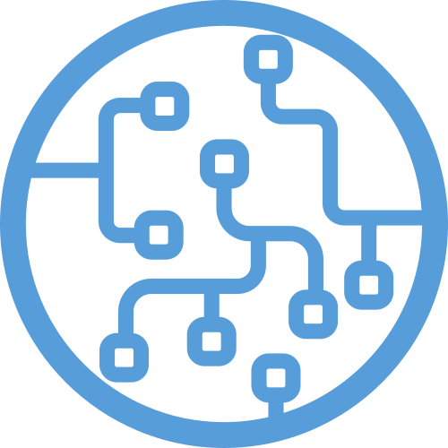
Aprendizado por
Reforço
Prof. Dr. Diego Bruno
Education Tech Lead na DIO Doutor em Robótica e Machine Learning pelo ICMC-USP

Slide 2

Vamos trabalhar com
reforço no aprendizado
Prof. Dr. Diego Bruno
Machine Learning

Slide 3
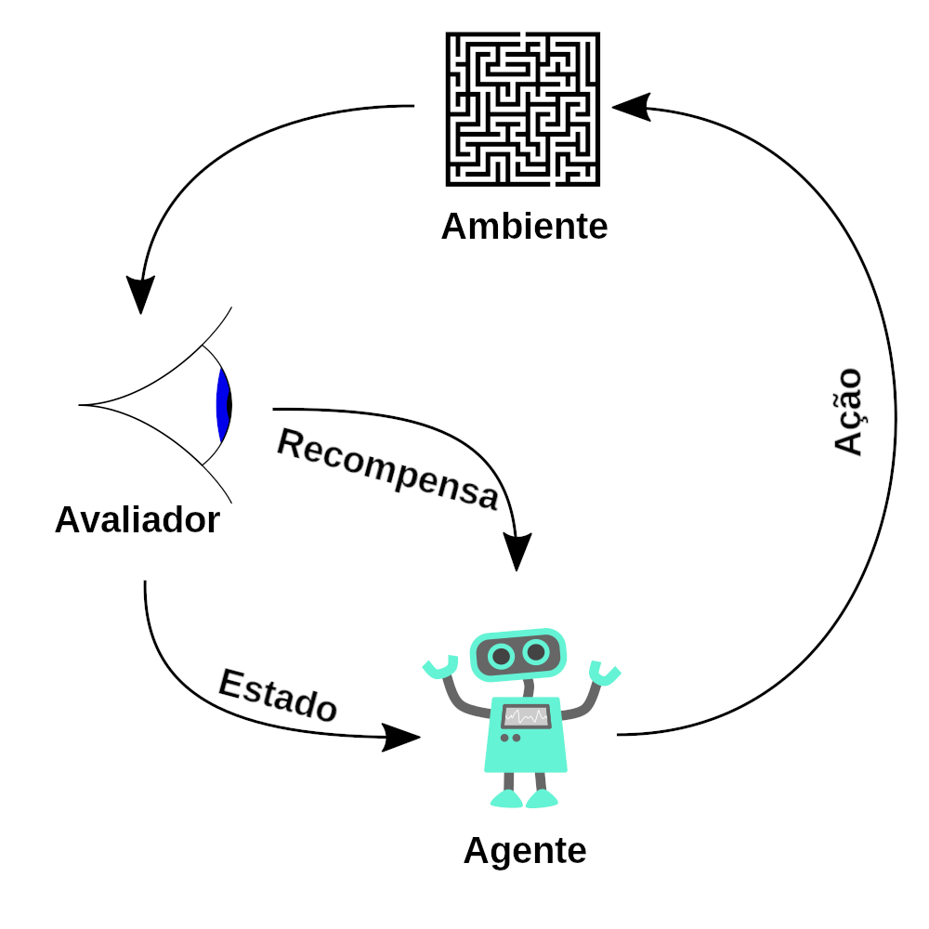
O Aprendizado Por Reforço pode ser entendido através de seus componentes: agente, ambiente, estados, ações e recompensas.
Aprendizado por reforço

Slide 4
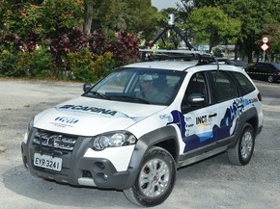
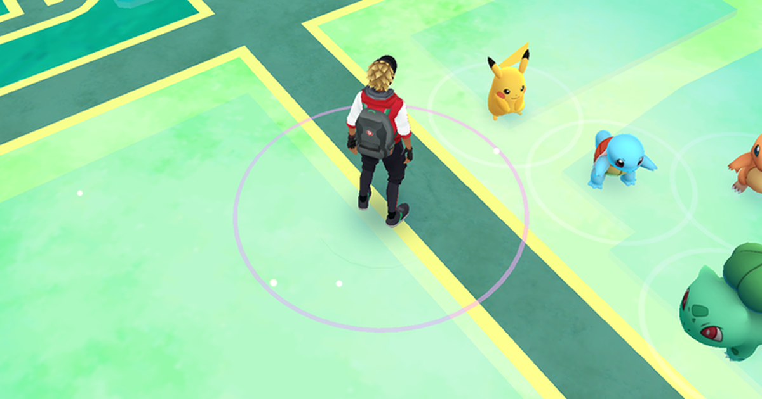
Agente: um agente pode ser definido como um robô no mundo real ou um Pokémon dentro do jogo Pokémon GO.
Componentes

Slide 5
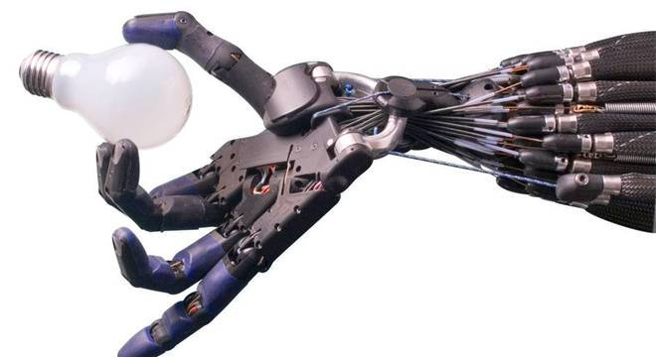
Ação (A): A é o conjunto de todos os movimentos possíveis que o agente pode fazer.
Componentes

Slide 6
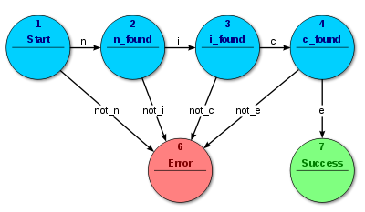
Um estado: é uma situação concreta e imediata em que o agente se encontra; ou seja, um local e momento específico, uma configuração instantânea que coloca o agente em relação a outras coisas importantes.
Componentes

Slide 7

Recompensa (R): Uma recompensa é o feedback pelo qual medimos o sucesso ou o fracasso das ações de um agente em um determinado estado.
Componentes

Slide 8
Os principais métodos de aprendizado por reforço se baseiam na estimativa da função Q(s, a), que consiste da recompensa total que o agente espera receber seguindo uma política de decisões.
Algoritmos

Slide 9
Obrigado!
Machine Learning
Prof. Dr. Diego Bruno

